Slide 1

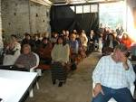
¿Cuál fue la primera iglesia, la original del N. Testamento?
Humberto fierro g.

Slide 2
Pregunta: "¿Cuál fue la primera iglesia, la original del N. Testamento?"
La habilidad para trazar los antecedentes de una iglesia hasta “la primera iglesia” a través de la sucesión apostólica, es un argumento usado por un número de diferentes iglesias para asegurar que su iglesia es la “verdadera iglesia”.
La Iglesia Católica Romana, hace esta afirmación.
La Iglesia Griega Ortodoxa, hace esta afirmación.
Algunas denominaciones Protestantes hacen esta afirmación.
Algunos de los cultos “Cristianos” hacen esta afirmación.
¿Cómo sabemos cuál iglesia está en lo correcto?
¡La respuesta correcta está en la Biblia!

Slide 3
La primera iglesia, su crecimiento, su doctrina y prácticas, fueron registradas para nosotros en el Nuevo Testamento.
Jesús, su fundador, al igual que Sus apóstoles, advirtieron que se levantarían falsos maestros, y ciertamente así ha sucedido, a medida que transcurre el tiempo, de acuerdo a algunas epístolas del Nuevo Testamento; que estos apóstoles tuvieron que luchar desde el principio contra los falsos maestros.
En ninguna parte de la Escritura se menciona que el tener la ascendencia apostólica, o ser capaces de rastrear las raíces de procedencia hasta la “primera iglesia”, sea el método para probar ser la iglesia verdadera.

Slide 4
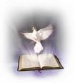
Lo que sí lo es son las repetidas comparaciones entre lo que los falsos maestros enseñan y lo que la primera iglesia creía, y practicaba, tal como se registra en la Escritura. El que una iglesia sea la “verdadera iglesia” o no, se determina comparando sus enseñanzas y prácticas con las de la iglesia del Nuevo Testamento, como se lee en la Escritura.

Slide 5
Por ejemplo, en Hechos 20:17-38, el apóstol Pablo tuvo la oportunidad de hablar a los ancianos de la iglesia en la gran ciudad de Éfeso, por última vez. En ese pasaje, él les dice que los falsos maestros no solo vendrán ENTRE ellos, sino que vendrán DE ellos. (versos 29-30).
Pablo no declara la enseñanza de que deberán de seguir a la “primera” iglesia organizada como salvaguarda para la verdad. Más bien los encomienda a la salvaguarda de “Dios y a la palabra de Su gracia” (verso 32). Por lo tanto, la verdad debe ser determinada mediante la dependencia de Dios y “la palabra de Su gracia”.
Juan 10:35. Si dijo "dioses" a aquellos a quienes fue dirigida (confiada) la palabra de Dios (y la Escritura no puede ser anulada).

Slide 6
Como parece, si Jesús pensaban en la interpretación rabínica del Sal. 82:6, entonces se hace referencia a los israelitas en términos generales porque ellos recibieron la ley.
(la Escritura no puede ser anulada). O Quebrantada. Gr. lúō, que quiere decir: “soltar”, “quebrar”, “anular”, “cancelar”. Los judíos reconocían este principio. Por lo tanto, también debían reconocer las conclusiones basadas en este principio.
Si las Escrituras llamaban “dioses” a los israelitas, ¿cómo podían acusar los judíos a Jesús de blasfemia por pretender ser el Hijo de Dios? (Extraído del C. B. A.)
Note que así como Dios le confió la custodia de su Ley al pueblo de Israel literal, ahora, Dios le transfirió dicha custodia al Israel espiritual, formado por los que aceptaron a Jesús como su Salvador, o sea a la iglesia del N. Testamento.

Slide 7

Heb.8:10. "Porque éste es el pacto que haré con la casa de Israel después de aquellos días," dice el Señor. "Pondré mis leyes en la mente de ellos y en sus corazones las inscribiré. Y yo seré para ellos Dios, y para mí ellos serán pueblo. (Esta cita la toma Pablo de Jeremías 31:33)
Gal.3:26-29. Así que, todos sois hijos de Dios por medio de la fe en Cristo Jesús, 27 porque todos los que fuisteis bautizados en Cristo os habéis revestido de Cristo. 28 Ya no hay judío ni griego, no hay esclavo ni libre, no hay varón ni mujer; porque todos vosotros sois uno en Cristo Jesús 29 Y ya que sois de Cristo, ciertamente sois descendencia de Abraham, herederos conforme a la promesa.

Slide 8

Esta dependencia de la Palabra de Dios, las Escrituras, más que el seguir a ciertos individuos “fundadores” es visto nuevamente en Gálatas 1:8-9, en donde Pablo declara: “Mas si aun nosotros, o un ángel del cielo, os anunciare otro evangelio diferente del que os hemos anunciado, sea anatema. Como antes hemos dicho, también ahora lo repito: Si alguno os predica diferente evangelio del que habéis recibido, sea anatema.”
Por lo tanto, la base para determinar la verdad o el error no descansa aún sobre QUIEN es el que la enseña, “si aun nosotros o un ángel del cielo,” sino de si es el mismo evangelio que ellos ya habían recibido – y este evangelio está registrado en la Escritura.

Slide 9
Otro ejemplo de esta dependencia de la Palabra de Dios se encuentra en 2 Pedro. En esta epístola, el apóstol Pedro está luchando contra los falsos maestros. Al hacerlo, Pedro comienza por mencionar que tenemos la “palabra profética más segura” para depender más de ella, que aún del escuchar la voz de Dios desde el cielo, como sucedió en la transfiguración de Jesús (2 Pedro 1:16-21) Esta “palabra más segura” es la Palabra escrita de Dios.
Más tarde, Pedro nuevamente les dice que sean cuidadosos “para que tengáis memoria de las palabras que antes han sido dichas por los santos profetas, y del mandamiento del Señor y Salvador dado por vuestros apóstoles.” (2 Pedro 3:2).
Ambas palabras, de los santos profetas en al A. testamento, y de los mandamientos que Jesús dio a los apóstoles, están registrados en el N. Testamento, y juntos forman la Biblia.

Slide 10
¿Cómo determinamos si una iglesia está enseñando la doctrina correcta o no?
La única norma infalible que la Escritura dice que tenemos, es la Biblia:
Isaías 8:20. ¡A la ley (los Diez Mandamientos, Exo.20:3-17) y al testimonio! Si ellos no hablan de acuerdo con esta palabra, es que no les ha amanecido.
2 Timoteo 3:15-17. y que desde tu niñez has conocido las Sagradas Escrituras, las cuales te pueden hacer sabio para la salvación por medio de la fe que es en Cristo Jesús. 16 Toda la Escritura es inspirada por Dios y es útil para la enseñanza, para la reprensión, para la corrección, para la instrucción en justicia, 17 a fin de que el hombre de Dios sea perfecto, enteramente capacitado para toda buena obra.
Mateo 5:18. De cierto os digo que hasta que pasen el cielo y la tierra, ni siquiera una jota ni una tilde pasará de la ley hasta que todo haya sido cumplido.

Slide 11
Juan 10:35. Si dijo "dioses" a aquellos a quienes fue dirigida la palabra de Dios (y la Escritura no puede ser anulada),
Isaías 40:8. La hierba se seca, y la flor se marchita; pero la palabra de nuestro Dios permanece para siempre.
1 Pedro 1:25. Pero la palabra del Señor permanece para siempre. Esta es la palabra del evangelio que os ha sido anunciada.
Gálatas 1:6-9. Estoy asombrado de que tan pronto os estéis apartando del que os llamó por la gracia de Cristo, para ir tras un evangelio diferente. 7 No es que haya otro evangelio, sino que hay algunos que os perturban y quieren pervertir el evangelio de Cristo. 8 Pero aun si nosotros mismos o un ángel del cielo os anunciara un evangelio diferente del que os hemos anunciado, sea anatema. 9 Como ya lo hemos dicho, ahora mismo vuelvo a decir: Si alguien os está anunciando un evangelio contrario al que recibisteis, sea anatema.

Slide 12

La tradición forma parte de cada iglesia, y esa tradición debe ser comparada con la Palabra de Dios, para que no vaya contra la verdad (Marcos 7:1-13).
Mientras que es verdad que los cultos y algunas veces las iglesias ortodoxas tuercen la interpretación de la Escritura para dar soporte a sus prácticas; no obstante, la Escritura, cuando es vista en su contexto y estudiada fielmente, es capaz de guiarnos a la verdad.

Slide 13
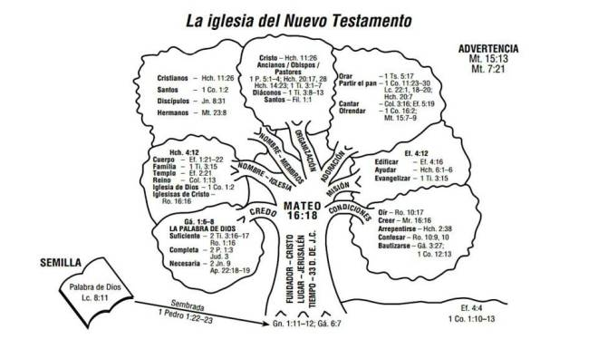
La “primera iglesia” es la iglesia que está registrada en el Nuevo Testamento, en el Libro de Los Hechos y en todas las Epístolas de los apóstoles. La iglesia del Nuevo Testamento es la “iglesia original” y la “iglesia verdadera”.

Slide 14
Podemos saber esto porque está descrito en gran detalle en la Escritura. La iglesia, como está registrado en el Nuevo Testamento, es el modelo y cimiento de Dios para Su iglesia.
Sobre estas bases, examinemos la católica romana que asegura ser la “primera iglesia.” En ninguna parte del Nuevo Testamento encontrarás a la “iglesia verdadera” haciendo alguna de las siguientes cosas:
orando a María,
orando a los santos,
venerando a María,
sometiéndose a un Papa,
teniendo un sacerdocio selecto,
bautizando a infantes,
observando las ordenanzas del bautismo y la Cena del Señor como sacramentos,
o pasando una autoridad apostólica a los sucesores de los apóstoles.
O diciendo que ellos tienen autoridad para cambiar la Ley de Dios.
Todos estos son elementos centrales de la fe católica romana.

Slide 15
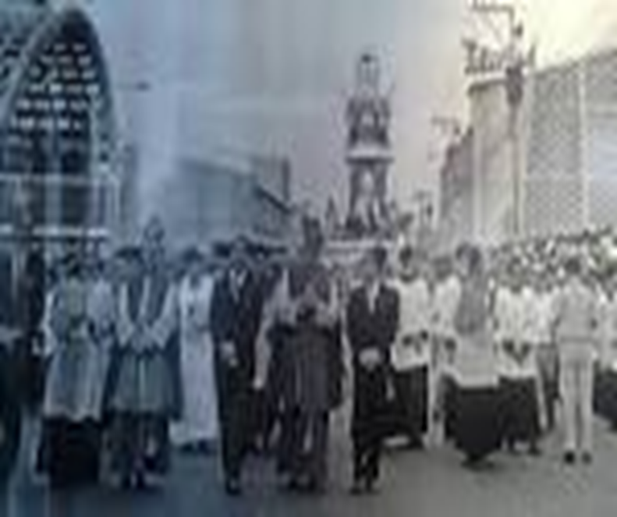
Si la mayor parte de los elementos medulares de la Iglesia Católica Romana no fueron practicados por la Iglesia del Nuevo Testamento (la primera iglesia y la iglesia verdadera), ¿cómo entonces puede la Iglesia Católica Romana ser la primera iglesia?
Un estudio del Nuevo Testamento, revelará claramente que la Iglesia Católica Romana no es la misma iglesia que la iglesia que está descrita en el Nuevo Testamento.

Slide 16
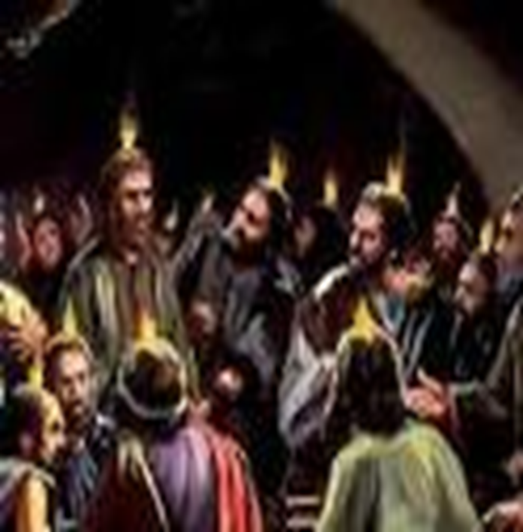
El Nuevo Testamento registra la historia de la iglesia desde aproximadamente el año 31 al año 100 d.C. Cuando la Iglesia fue investida de poder por el Espíritu Santo.
Como una evidencia de que los apóstoles no cambiaron el sábado por el domingo está en el hecho de que al recibir el Espíritu Santo, estos son inducidos a obedecer los Mandamientos de Dios, como lo dice Dios en (Eze.36:27). «Y pondré dentro de vosotros mi Espíritu, y haré que andéis en mis mandamientos, y guardéis mis derechos, y los pongáis por obra».
Recordemos que su Santa Ley es un reflejo de su carácter, y en sí, toda su Palabra, es estable y permanente. (Heb.13:8) dice: «Jesucristo es el mismo ayer, y hoy, y por los siglos». Lea (Sant.1:17).

Slide 17
Fue durante los siglos III al XVIII, que la historia registra muchas doctrinas y prácticas católicas romanas cambiadas o introducidas entre los cristianos.
A continuación encontrarás las doctrinas Bíblicas y como la Iglesia Católica las cambió
Doctrinas Bíblicas
Doctrinas cambiadas o introducidas
“La iglesia del Dios vivo, columna y apoyo de la verdad”. Tito 3.15.
1. Los muertos dormidos, nada saben. Juan 11.11; Ecle. 9:5.
2. Adorar a Dios en espíritu Juan 4:23,24.
3. Adorar solo a Dios Apoc.19:10.
“Y echo por tierra la verdad e hizo cuanto quiso, y prosperó” Daniel 8:3.
Oraciones por los muertos. Año 310
Velas y cirios introducidos. Año 320
Veneración de ángeles y santos. Año 375

Slide 18
4. El sábado, día santo Ex. 20:8-11.
5. No te harás imágenes Exo.20:4-6.
6. Un solo sacrificio de Cristo Heb.9:26.
7. Jesucristo único mediador 1 Tim.2:5.
8. Sacerdocio de todos los creyentes 1 Ped.2:9.
Primera ley dominical. año 321.
Veneración de imágenes. Año 375.
El sacrificio de la misa diaria. Año 394.
María venerada y mediadora. Año 431.
Sacerdotes introducidos al culto. Año 500.

Slide 19
9. Oración por enfermos para sanidad Sant.5:14.
10. La muerte, y después el juicio Heb.9:27.
11. Se enseña en lengua desconocida 1 Chor. 14:9.
12. Oración dirigida solo a Dios Juan 14:13.
13. Cristo único fundamento 1 Cor.3:11.
Extremaunción antes de morir. Año 526.
La Doctrina del purgatorio. Año 593.
Se impone el Latín. Año 600
Oración a María y a los santos. Año 600.
El dirigente de la iglesia hecho fundamento. Año 610.

Slide 20
14. No llaméis a nadie “padre” Mat.23:9.
15. No postrarse ante un ser humano Hech.10:26.
16. Cristo rechaza el reino temporal Juan 18:38.
17. Sólo la sangre de Cristo limpia 1 Juan 1:7-9.
18. Bendición solo por Cristo Efe.5:26.
El dirigente de la iglesia es llamado “Santo Padre”. Año 610.
Se comienza a besar los pies al dirigente de la iglesia. Año 709.
El dirigente recibe el reino temporal. Año 750.
Adoración de la cruz y las reliquias. Año 786.
El agua bendita con un poco de sal. Año 850.

Slide 21
19. Cristo entronizado como pontífice Heb.8:1.
20. Al Señor tu Dios adorarás MAT.4:10.
21. Todos los creyentes son santos 1 Cor.1:2.
22. Los obispos deben casarse 1 Tim.3:2-5.
23. No usar vanas repeticiones Mat.6:7.
El dirigente de la iglesia es entronizado como pontífice. Año 927.
Se introduce la adoración a José. Año 890.
Canonización de los santos muertos. Año 995.
Se impone el celibato. Año 1.079
Se introduce el Rosario. Año 1.090.

Slide 22
24. Jesús nunca usó la fuerza Apoc.22:17.
25. Salvación por la fe ROM 5:1.
26. La Santa Cena Simbólica Luc.22:19.
27. La confesión del pecado a Dios Sal.32:5.
28. Sólo Dios perdona pecados Mar.2:7.
Se impone la inquisición. Año 1.184.
La venta de indulgencias. Año 1.190
La Transubstanciación. Año 1.215.
La confesión a los dirigentes. Año 1.215.
El dirigente perdona pecados. Año 1.215.

Slide 23
29. Dios condena la idolatría Ex. 20:4.
30. Jesús ordena escudriñar la Biblia Juan 5:39.
31. La Biblia condena el fetichismo Apoc.21.8.
32. “Bebed de ella todos” Mat.26:27.
33. Solo dos sacramentos, Bautismo y Santa Cena Mat.28:19; 26:26; Mar.7:7-13.
La adoración de la hostia. Año 1.220.
La Biblia es prohibida al pueblo. Año 1.229.
El escapulario para proteger el mal. Año 1.289.
Se prohíbe la copa al pueblo. Año 1.414.
Doctrina de los siete sacramentos. Año 1.439.

Slide 24
34. Cristo condena la tradición Mat.7:7-13.
35. A la Biblia no debe añadirse nada Apoc.22:14.
36. Todos somos pecadores Rom.3:23.
37. Dios es el único infalible Mat.19:17.
La tradición igual autoridad que la Biblia. Año 1.515.
Se añaden los libros apócrifos. Año 1.516.
Dogma de la Inmaculada Concepción. Año 1.854.
Dogma de la inhabilidad del dirigente. Año 1.870.
Además sin fecha exacta: bautismo infantil, aspersión y el pecado original.

Slide 25
Además de estos 37 cambios realizados en las doctrinas Bíblicas, veamos los cambios realizados en los diez Mandamientos:
COMO ESTÁ EN LA SANTA BIBLIA
TAL COMO DIOS LA DIO
COMO ESTÁ EN EL CATESISMO
COMO LA CAMBIO EL HOMBRE
1- No tendrás otros dioses delante de mi.
1- Amaras a DIOS sobre todas las cosas.
Nota: Lo que quieren decir los Católicos es que, si puedes tener «otros dioses», pero primero debes amar a Dios.

Slide 26
2- No harás para ti imagen de escultura, ni figura alguna de las cosas que hay arriba en el cielo, ni abajo en la tierra, ni de las que hay en las aguas debajo de la tierra. No te postraras ante ellas, ni las servirás, porque yo ,el Señor, tu DIOS soy un DIOS celoso que castiga la maldad de los padres en los hijos hasta la tercera y cuarta generación de aquellos que me aborrecen, y que uso de misericordia hasta la milésima generación con los que me aman y guardan mis mandamientos.
En el catecismo no aparece este mandamiento

Slide 27
3- No tomaras en vano el nombre del Señor tu Dios
4- Acuérdate de santificar el día Sábado. Los seis días trabajaras y aras todas tus labores.
5- Honra a tu padre y a tu madre
2- No jurar el nombre de DIOS en vano
3- Santificar las fiestas
4- Honraras a tu padre y madre

Slide 28
6- No mataras
7- No fornicaras
8- No hurtaras
9- No levantaras falso testimonio contra tu prójimo
10- No codiciaras la casa de tu prójimo, ni su esposa, ni cosa alguna de que le pertenecen.
5- No mataras
6- No fornicaras
7- No hurtaras
8- No levantaras falso testimonio ni mataras
9- No desearás la mujer de tu prójimo
10- No codiciaras las cosas ajenas

Slide 29
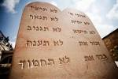
Pregunto: ¿Dios le ha otorgado poder a su iglesia para hacerle correcciones a su Ley?
Mat.5:17-19. «No penséis que he venido a abolir la Ley o los Profetas; no he venido a abolir, sino a cumplir, 18 porque de cierto os digo que antes que pasen el cielo y la tierra, ni una jota ni una tilde pasará de la Ley, hasta que todo se haya cumplido.
19 De manera que cualquiera que quebrante uno de estos mandamientos muy pequeños y así enseñe a los hombres, muy pequeño será llamado en el reino de los cielos; pero cualquiera que los cumpla y los enseñe, este será llamado grande en el reino de los cielos. 20 "Por tanto, os digo que si vuestra justicia no fuera mayor que la de los escribas y fariseos, no (o nunca) entraréis en el reino de los cielos».

Slide 30
¿No es lógico que los primeros cristianos comprendieran mejor el mensaje de Cristo enseñado por este a través de los apóstoles? Si, es lógico, pero hay un problema. Los cristianos de los siglos III al XVIII no fueron los primeros cristianos.
El Nuevo Testamento registra la doctrina y práctica de los primeros cristianos, del siglo I y II, y el Nuevo Testamento no enseña en ninguna parte las doctrinas del catolicismo romano.
Lo expuesto anteriormente, en las diapositivas 17 a la 28, indica que la iglesia Católica Romana no pertenece a los siglos I y II sino a los siglos III en adelante, comenzó a existir a partir del año 310, cuando comenzó a mezclar con la verdad doctrinas falsas extraídas del paganismo imperial como era, Babilonia, Medo/Persia, Grecia y Roma Imperial. Lea (Apoc.13:2). Lo cual está representado por la bestia que sale del mar: Ver la imagen siguiente.

Slide 31


«Y la bestia que vi, era semejante a un leopardo (Grecia), y sus pies como pies de oso (Medo Persia), y su boca como boca de león (Babilonia). Y el dragón (Roma Imperial) le dio su poder (a la Bestia, Roma Papal) y su trono, y grande potestad»

Slide 32


La Iglesia de estos primeros dos siglos, I y II que tenía y practicaba las doctrinas puras enseñadas por Cristo y los apóstoles, Pablo la compara con una virgen pura diciendo: «Porque os celo con celo de Dios; porque os he desposado a un esposo, para presentaros como una virgen pura a Cristo». (2Cor.11:2).
Pero es a partir del 310 d. C. cuando la iglesia cristiana comienza a practicar doctrinas paganas, es que Dios la compara con una mujer «ramera», (quiere decir, que anda de rama en rama), teniendo muchos esposos, o sea dioses. La cual según (Apoc.17:5), ahora tiene «hijas», (o sea, otras iglesias que han salido de ella, la madre, y que como han salido de ella, practican algunas de sus doctrinas, como es la observancia del domingo como día de reposo.

Slide 33
¿Cuál es la explicación del por qué a partir del siglo III, la iglesia comenzó a exhibir signos del catolicismo romano?
Este es el detalle de las diez persecuciones hechas por los imperadores Romanos.
Primera persecución. Bajo Nerón, alrededor del año 64-68: A Nerón el pueblo le atribuyó el incendió Roma; para escapar a la ira de la población, se le ocurrió culpar a los cristianos de este crimen. Fueron detenidos los cristianos de Roma y muchos fueron crucificados en el monte Vaticano, en las cercanías de Roma. Pedro y Pablo murieron en esta persecución.
Segunda persecución. Bajo Domiciano, alrededor del año 81-96:
Tercera persecución. Bajo Trajano, alrededor del año 107-111: Clemente obispo de la iglesia fue una de sus primeras víctimas; Simeón, segundo obispo de Jerusalén, fue crucificado; Ignacio, anciano de Antioquía, fue arrojado a los leones en el anfiteatro de Roma.
Cuarta persecución. Bajo Marco Aurelio, cerca del año 161-180: Policarpo, discípulo de san Juan y obispo de Esmirna, sufrió martirio en la hoguera a los 86 años de vida. La persecución fue muy dura en Lyon y Vienne (Francia), donde fueron martirizados san Patino, primer obispo de Lyon, y Blandina, un joven esclavo.
Quinta persecución. Bajo Septimio Severo, alrededor del año 193-211: A pesar de que este emperador había sido curado por un cristiano, se volvió en contra de ellos. San Clemente de Alejandría dijo de esta persecución: «Todos los días se queman y crucifican mártires antes nuestros ojos». Ireneo sufrió en Lyon, santa Perpetua y santa Felicidad en Cártago.

Slide 34
Sexta persecución. Bajo Maximino, alrededor del año 236: Por razón de muchos terremotos, que los paganos atribuían al olvido de sus dioses, se demandó otra persecución de los cristianos al grito de «¡Los cristianos a los leones!». Dos Obispos Pontiano y Antero, y muchos otros, sufrieron martirio.
Séptima persecución. Bajo Decio, cerca del año 250-251: Fue la persecución más sangrienta y sistemática hasta el momento porque quería terminar con la Iglesia matando a sus líderes, por lo que se dirigió especialmente contra los obispos . El emperador Decio la decretó con la excusa de que el cristianismo y el Imperio romano nunca podrían reconciliarse.
Octava persecución. Bajo Valeriano, cerca del año 256-259: En Roma, el Obispo y el diácono, Lorenzo, fueron martirizados. Lorenzo murió asado en una parrilla. En útica, áfrica, 153 cristianos fueron arrojados a las fosas y cubiertos con cal viva. Bajo el reinado de Valeriano, todos los clérigos cristianos fueron obligados a sacrificar a los dioses romanos. En un edicto de 257, el castigo fue el exilio, en 258, el castigo era la muerte. Senadores cristianos, caballeros y damas fueron también obligados a sacrificar, bajo pena de fuertes multas, reducción de rango y, más tarde, la muerte.

Slide 35
Novena persecución. Ordenada por el emperador Aureliano 270-275: y que llegó a fin prematuro a causa de la muerte violenta de éste.
Décima persecución. Bajo Diocleciano, alrededor del año 303-313: Superó a todas las demás en violencia y crueldad. Sebastián, tribuno de la guardia imperial, sufrió una muerte lenta al ser ejecutado con flechas. Anastasia, Inés, Lucía de Siracusa y muchas otras mujeres vírgenes consagradas obtuvieron el martirio. Catalina, noble y culta de Alejandría que reprochó al césar por su crueldad contra los cristianos y que refutó a los filósofos paganos de su corte, murió por la espada. Durante este periodo, mientras que la iglesia se mantuvo divorciada del paganismo, prefirió la muerte, antes que violar los principios establecidos por Cristo y registrados por los apóstoles en sus Epístolas por inspiración del E. Santo (2Tim.3:16).
  Las persecuciones acabaron en el año 311 mediante el Edicto dictado por el emperador en el que se permitía tolerancia al cristianismo, mediante el cual se reconoce a los cristianos libertad para practicar su religión y construir iglesias. Por su parte en el año 313 los Emperadores Constantino y Licinio promulgaron el llamado Edicto de Milán por el que se daba libertad al cristianismo. Desde ese momento la Iglesia pasó a considerarse una religión licita y recibió reconocimiento jurídico por parte del Estado. Fue a partir de este periodo que la iglesia al disfrutar de la libertad religiosa comenzó a adoptar las creencias paganas.

Slide 36
El papel que desempeñó Constantino en la paganización de la iglesia
No se sabe con seguridad la fecha real de su nacimiento, que se sitúa entre los años 270 a 288, aunque si se tiene la certeza que nació en Nassius, hijo bastardo de Constancio Cloro, adorador del sol, el día domingo, y una sirvienta de hospedería, Elena, cristiana, y como tal observadora del sábado. Fue proclamado emperador a la muerte de su padre en el 306.
Por el Edicto de Milán (313) acabó con el culto estatal pagano en Roma, decretó el fin de las persecuciones contra los cristianos y la devolución a éstos de los bienes expropiados. Aunque no convirtió al cristianismo en religión oficial del Estado (un paso que daría Teodosio en el 391), concedió importantes privilegios y donaciones a la Iglesia, apoyó la construcción de grandes templos y dio preferencia a los cristianos a la hora de seleccionar a sus colaboradores. A cambio, otras comunidades religiosas comenzaron a ser perseguidas dentro del Imperio, como sería el caso de los judíos. Temeroso de que las disputas teológicas rompieran la unidad de la religión cristiana, puso el poder a disposición de la jerarquía eclesiástica para combatir las numerosas herejías de la época.

Slide 37
Constantino prefería la compañía de los obispos Cristianos a la de los sacerdotes paganos. El emperador invitaba con frecuencia los obispos a su corte y les permitía el uso del sistema de correos imperial, los sentó a su mesa, los llamó sus hermanos y cuando habían sufrido por la Fe, besó sus cicatrices.
El domingo día del sol, fue declarado día de reposo el 7 de marzo del 321 sustituyendo así el sábado por el domingo, en el cual los mercados permanecerían cerrados, así como las oficinas públicas (excepto para el propósito de la liberación de esclavos). No había restricciones para el trabajo en las granjas.
En el N. Testamento no hay ningún registro donde Dios apruebe el cambio del sábado al domingo por la iglesia apostólica, por el contrario, los que se mantuvieron fieles a sus principios, formaron el «remanente» (Rom.11:5) y fueron perseguidos: lea (Apoc. 12:13, 17), y esta situación se repetirá con el «remanente» un poco antes del regreso de Cristo. Ver (Apoc.14:12).

Slide 38
De esta forma, queda bien claro que uno debe usar la Escritura como el factor determinante para saber cuál iglesia es la verdadera y si es fiel a la primera iglesia.
Es especialmente importante comparar la Escritura con la enseñanza de la iglesia en aquellos puntos centrales, tales como la inmutabilidad de la Ley de Dios, ver (Mat.5:17-20; Sant. 2:10-12 ), incluido el día de reposo establecido por Dios, la total deidad y humanidad de Cristo, la expiación por el pecado a través de Su sangre en el Calvario, la salvación del pecado por gracia a través de la fe, y la infalibilidad de las Escrituras.
Es así como La “primera iglesia” y “la iglesia verdadera” está registrada en al Nuevo Testamento. Esa es la iglesia que todas las iglesias deben seguir, imitar y tomar como modelo a seguir.

